Slide 1
映画の分析
トマセン ヴァグナー

Slide 2
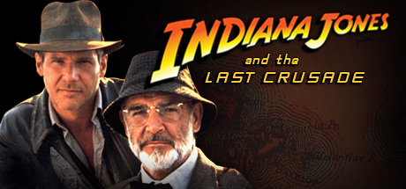
インディアナジョーンズ
ペース配分の分析

Slide 3
ペース配分
退屈しないように、ペース配分は重要なこと。
【インディアナジョーンズ】
アクション→会話→旅→パズル→アクション
場面の移り変わりが適切な早さとタイミングで行われるため、飽きない。

Slide 4
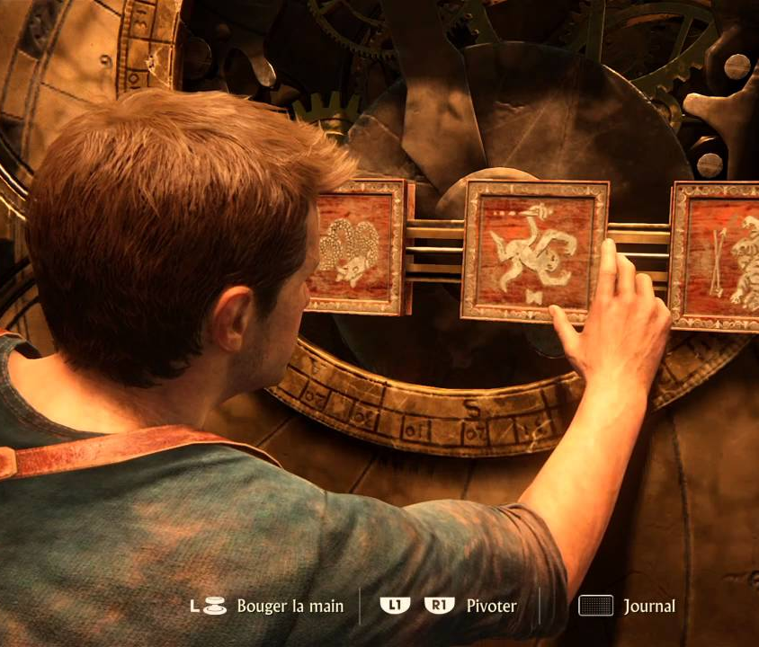
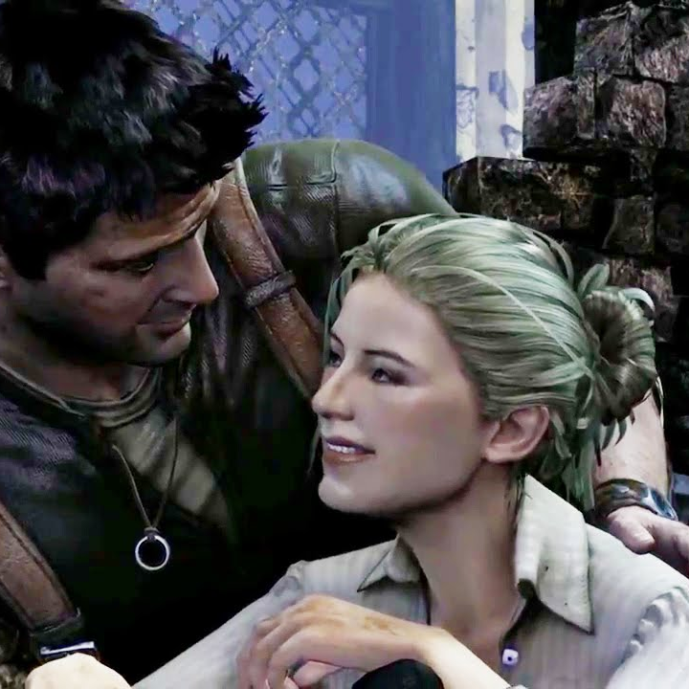
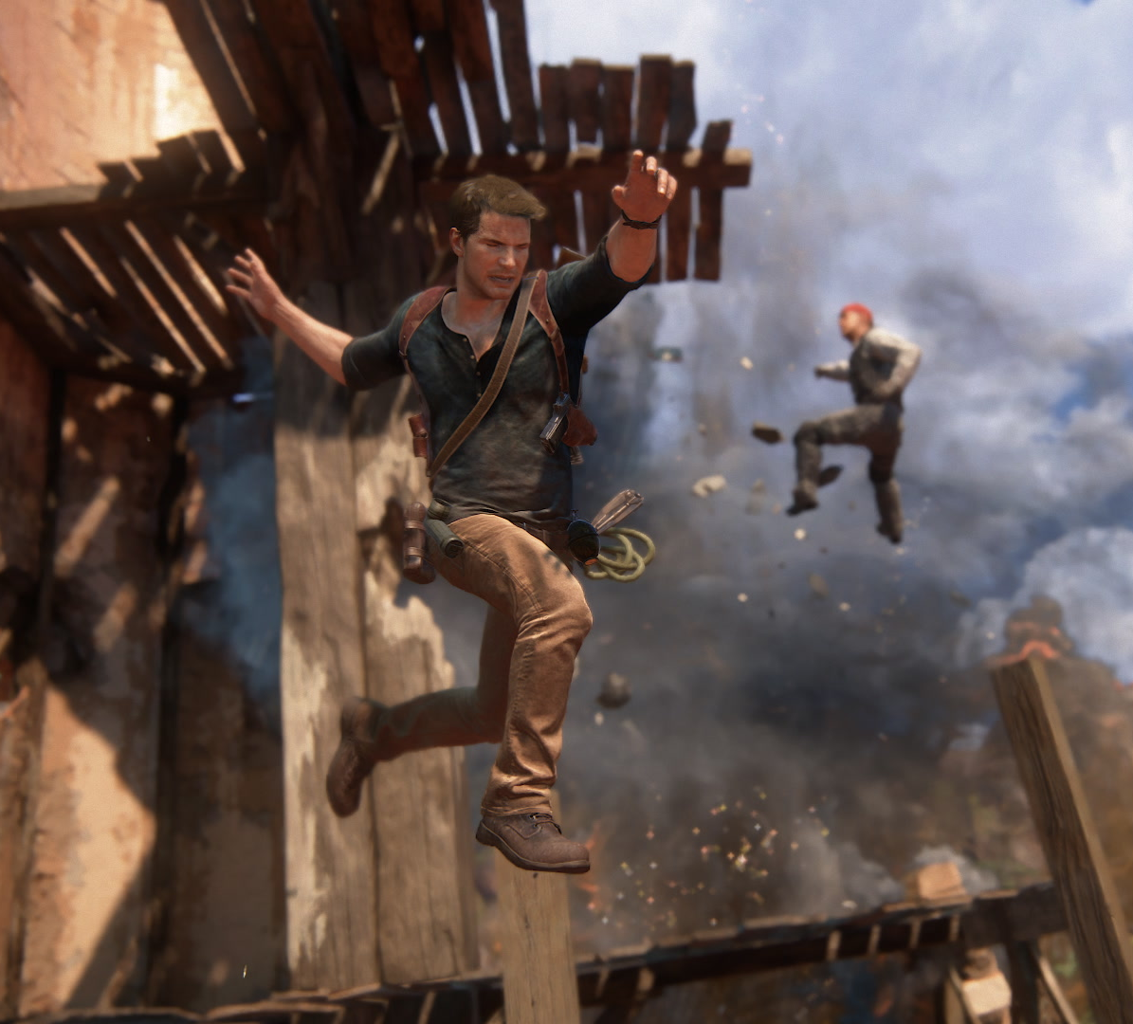
ゲームに活用
例えば、アンチャーテッド２のペース配分。
パズル→ストーリー→アクションなど、同じ場面を長く続けないことで、プレーヤーは飽きずにゲームを楽しむことができる。

Slide 5
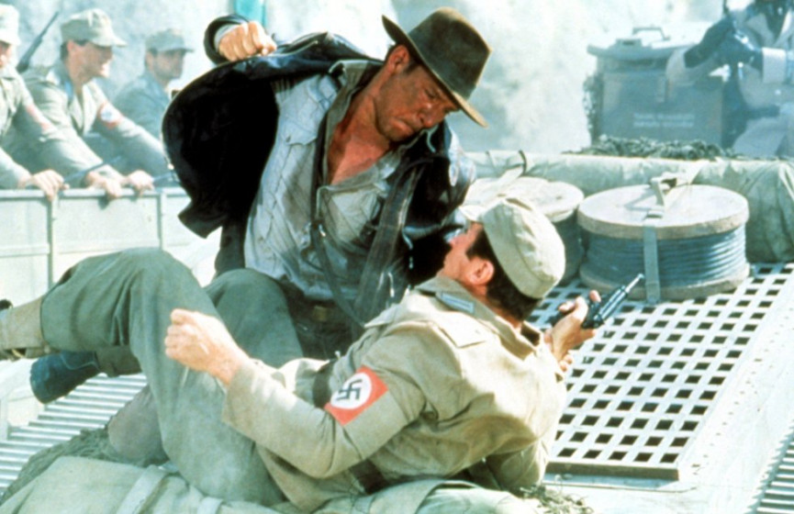
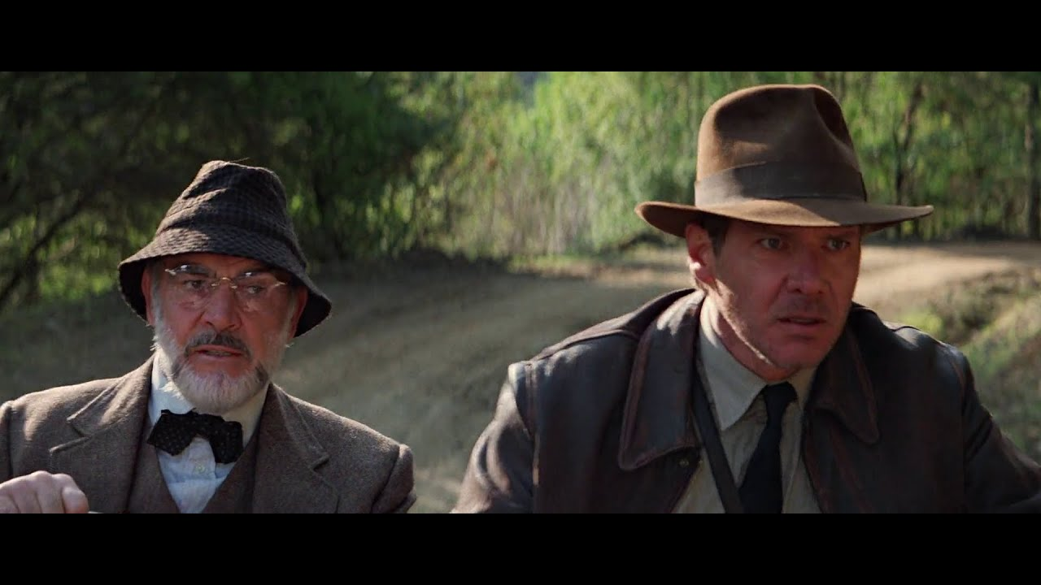
ペース配分の結論
映画
・映画のペース配分はアクションやストーリーを混ぜながら、展開を進めることで、見る人を飽きさせない。
ゲーム
・ゲーム全体で、ずっと同じ場面だと飽きたり、疲れたりする
→ペース配分を使って、飽きずにゲームを続けたいとプレーヤーに思わせ、プレーヤーを夢中にさせる。

Slide 6
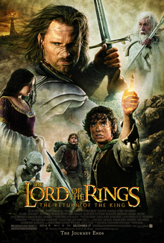
カメラの使い方の分析

Slide 7
カメラの使い方①カメラの遠近法
カメラが近い時
戦う時にカメラが近いと、自分自身がキャラクターにつながりを感じやすい。
→キャラクターとの
距離感が近い
カメラが遠い時
戦いの全体像を見ることができるが、誰が誰と戦っているかはわからない。
→場面全体の把握に優れている

Slide 8
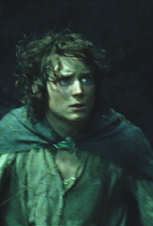
カメラの使い方② キャラクターの気持ちを感じる
例えばロードオブザリングでけがをしたときや意識がもうろうとするときにはカメラは焦点を失う
リングを見つけた時、声がして画面が揺れるなどする
→主人公のストレスや焦りを感じる

Slide 9
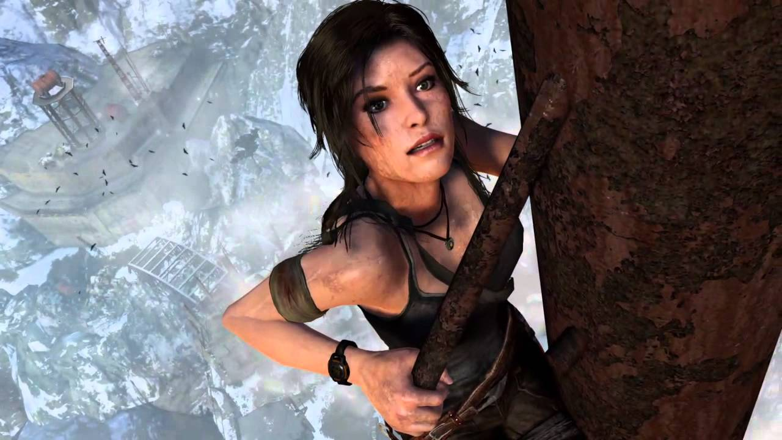
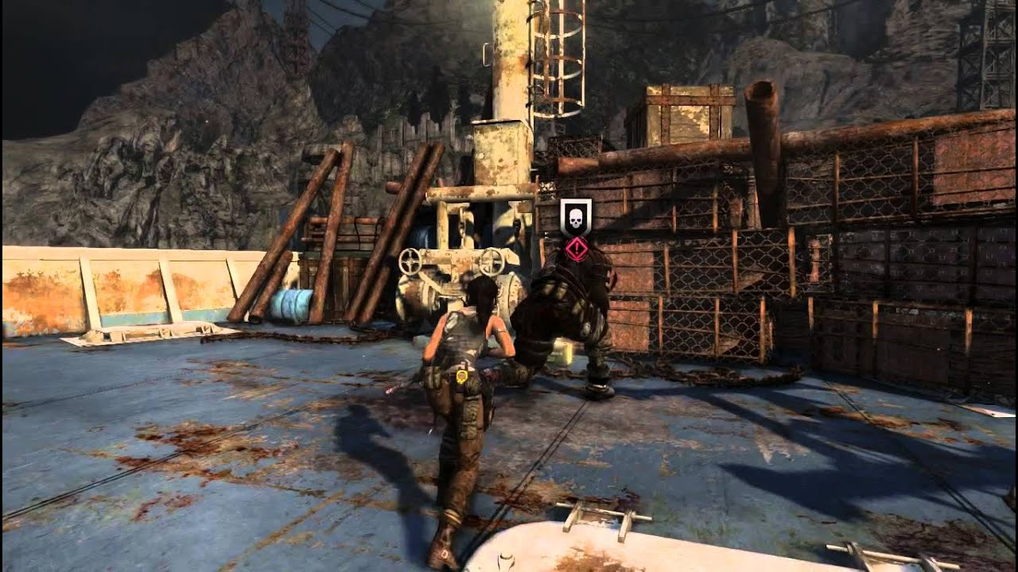
ゲームに活用
例えば、 「トゥームレイダー」のカメラの使い方。
・ゲームの初めに主人公がけがをした際に、カメラが焦点を失い、揺れるように見える。
→プレーヤーは主人公の気持ちを感じながらゲームを楽しむことができる。
・バトルでは、遠近法を使ってズームで近づいたり、離れたりすることで状況が把握できる。
・はしごを上る時、風が吹いて上るのが困難であるのをカメラで表現。→主人公の気持ちが分かる。
主人公は小さくなり画面全体の風景にズーム

Slide 10
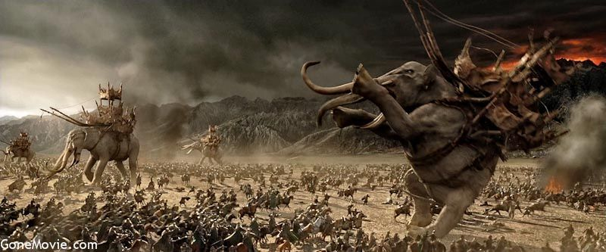
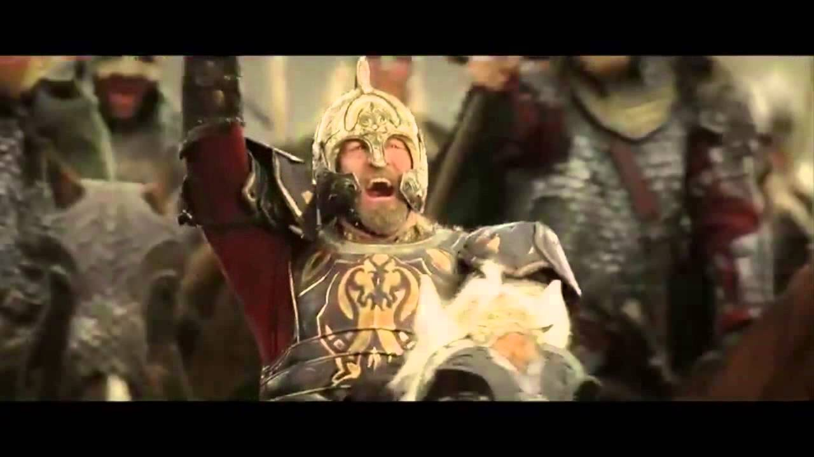
カメラの使い方の結論
映画
・映画のカメラの遠近法や焦点の変更を使い、場面の状況がよくわかり、また主人公の気持ちを読み取ることができる。
ゲーム
・ゲームでも同じように遠近法や焦点の変更を使うことで、
状況把握がしやすくなり、主人公との親密さが増す。
（例：傷を負ったときは画面が揺れる→痛みを感じる）

